Slide 1
Тема 4. Нетарифні методи регулювання ЗЕД
4.1. Сутність нетарифного регулювання ЗЕД.
4.2. Класифікація методів нетарифного регулювання.
4.3. Сутність ліцензування. Види ліцензій та механізм їх застосування.
4.4. Сутність квотування. Види квот та підстави до застосування.
4.5. Приховані види торговельних обмежень.
4.6. Фінансові методи торговельних обмежень.
4.7. Заборона окремих видів експорту та імпорту в Україні

Slide 2
4.1. Сутність нетарифного регулювання ЗЕД
Нетарифні методи регулювання експортно-імпортних операцій є засобом формування зовнішньоекономічної діяльності і за своєю суттю — комплексом заходів обмежувально-заборонного характеру, що застосовуються з метою захисту вітчизняних виробників і споживачів, а також проведення ефективної політики в інтересах власної економіки.
В умовах глобалізації світової економіки значну роль у регулюванні нетарифних інструментів торговельної діяльності відіграє СОТ.
Головним принципом СОТ є передбачуваність або відсутність довільного застосування країнами торговельних заходів. Рішення про захист національного ринку повинні прийматися після багатосторонніх консультацій.
Цей принцип лежить в основі нетарифного регулювання світової зовнішньоекономічної діяльності.

Slide 3
До кількісних та інших обмежень, дозволених у рамках СОТ, належать такі:
обмеження, що накладаються країнами, які мають проблеми з платіжним балансом;
обмеження, що накладаються для захисту суспільної моралі, життя чи здоров’я людей, тварин та рослин, для забезпечення дотримання законів чи нормативних актів;
захисні заходи з обмеження імпорту у формі імпортного мита або кількісних обмежень імпорту в разі, коли його збільшення завдає значної шкоди національним виробникам супутньої або конкурентної продукції;
накладання антидемпінгового мита на відповідну продукцію та компенсаційного мита на субсидовану імпортну продукцію, якщо збільшення такого імпорту завдає значної шкоди національній промисловості;
технічні бар’єри;
недискримінаційне застосування кількісних обмежень (ліцензування, квотування).

Slide 4
Відповідно до ст. 4 Митного кодексу під заходами нетарифного регулювання зовнішньо-економічної діяльності слід розуміти не пов’язані із застосуванням мита до товарів, що переміщуються через митний кордон України, встановлені відповідно до закону заборони та/або обмеження, спрямовані на захист внутрішнього ринку, громадського порядку та безпеки, суспільної моралі, на охорону здоров’я та життя людей і тварин, охорону навколишнього природного середовища, захист прав споживачів товарів, що ввозяться в Україну, а також на охорону національної культурної та історичної спадщини.

Slide 5
4.2. Класифікація методів нетарифного регулювання.
Класифікація, розроблена СОТ розподіляє всі інструменти нетарифного регулювання на такі 5 груп:
1. Заходи втручання держави в економіку (пільги виробникам та споживачам місцевої продукції; експортні субсидії; компенсаційні мита; державні закупки; торгові операції державних підприємств інші заходи з обмеження торгівлі).
2. Особливості митних та адміністративних процедур (заходи митної оцінки; антидемпінгові мита; структура тарифів; консульські та митні формальності та документи; вимоги відносно зразків товарі).
3. Стандарти та інші спеціальні вимоги до товарів (технічні стандарти; вимоги до упакування товарів та маркування);
4. Специфічні торгові бар’єри ( кількісні обмеження імпорту; двосторонні дискримінаційні обмеження імпорту; обмеження експорту; встановлення мінімальних цін; ліцензування; заборони щодо кінофільмів).
5. Імпортні податки та збори (внесення депозитів; кредитні обмеження для імпортерів; різні збори; прикордонні збори фіскального характеру; обмеження щодо іноземних вино-горілчаних виробів; дискримінаційні збори з автомобілів; статистичні та адміністративні збори; спеціальні збори на імпортні товари).

Slide 6
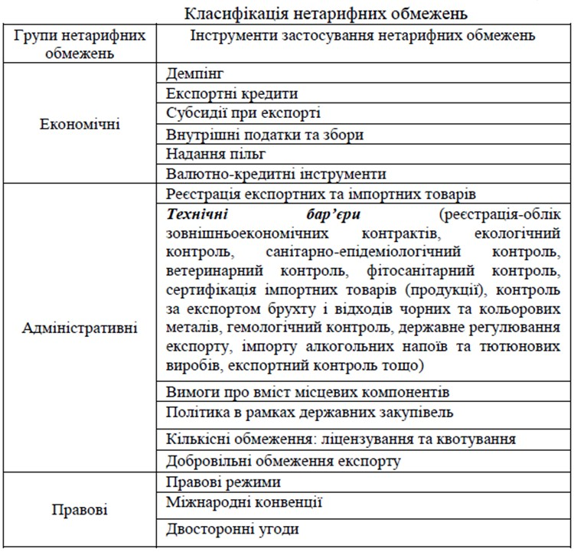
Всі види нетарифних обмежень можна умовно згрупувати у такі три класи: економічні, адміністративні та правові. Така класифікація нетарифних обмежень наведена в таблиці

Slide 7
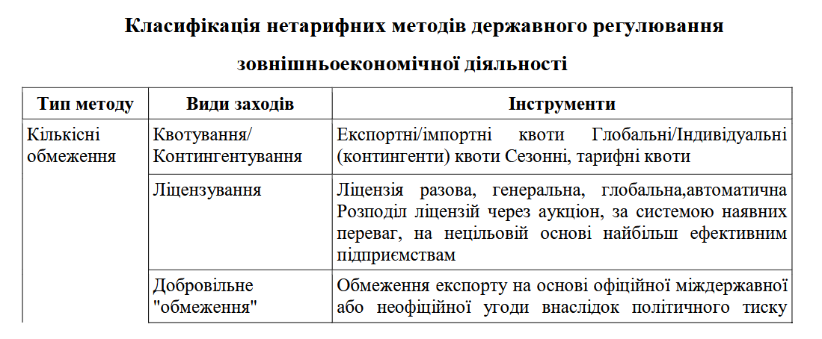
Класифікаційні схеми, що дістали міжнародне визнання, у цей час
нараховують понад 100 видів нетарифних заходів. Найбільш поширені
класифікації заходів, які прямо або опосередковано регулюють зовнішню
торгівлю, поділяють на такі типи: кількісні обмеження, приховані методи
торговельної політики, фінансові методи торговельної політики, неекономічні
методи регулювання

Slide 8
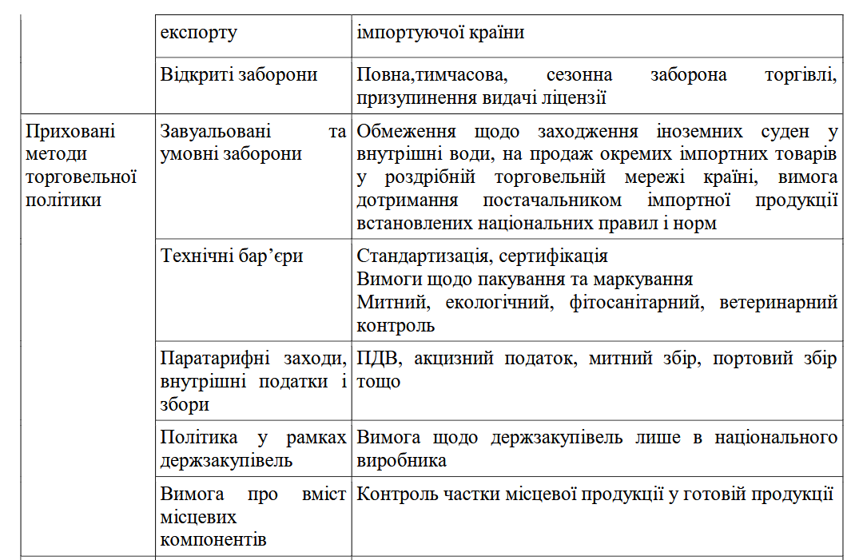

Slide 9
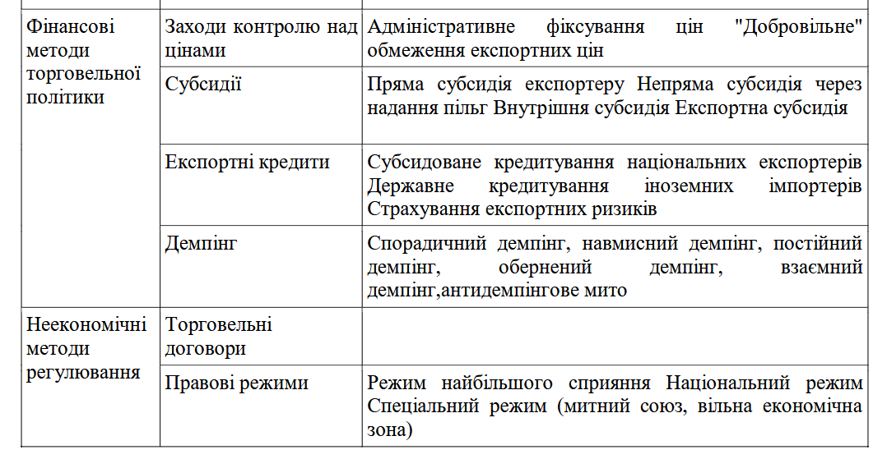

Slide 10
Кількісні обмеження
4.3. Сутність ліцензування. Види ліцензій та механізм їх застосування.
Ліцензія — це дозвіл, виданий державними органами на експорт чи імпорт товару у встановлених кількостях за визначений проміжок часу. Ліцензія видається державою через спеціальні уповноважені відомства.
Ліцензування може виступати у вигляді: - складової частини процесу квотування. У цьому випадку ліцензія є документом, що підтверджує право ввезти чи вивезти товар у рамках отриманої квоти; - самостійного інструмента державного регулювання.
Ліцензування здійснюється у формі автоматичного чи неавтоматичного ліцензування. При автоматичному ліцензуванні на експорт (імпорт) товарів не встановлюються кількісні чи інші обмеження, при неавтоматичному ліцензування - вони встановлюються.

Slide 11
Існує декілька видів ліцензій.
1. Залежно від того, яке право ( на ввіз чи на вивіз) засвідчується ліцензією, розрізняють такі її види:
- експортна - право на експорт товарів визначеного виду, стосовно яких установлені кількісні обмеження чи дозвільний порядок експорту;
- імпортна - право на імпорт товарів визначеного виду, стосовно яких установлені кількісні обмеження чи дозвільний порядок імпорту.
2. Залежно від періоду дії ліцензія може бути:
- генеральна - відкритий дозвіл на експортні (імпортні) операції по визначеному товару (товарам) чи з визначеною країною (групою країн) протягом періоду дії режиму ліцензування по цьому товару (товарам);
- індивідуальна – дозвіл на експорт чи імпорт товару протягом визначеного періоду часу.

Slide 12
Виділяють різні види індивідуальних ліцензій. Індивідуальна ліцензія залежно від обсягу засвідчуваних прав буває:
відкрита - відкритий дозвіл на експорт чи імпорт товару протягом визначеного періоду часу з визначенням його загального обсягу;
разова - разовий дозвіл , що має іменний характер і надається для здійснення окремої операції конкретним суб’єктом зовнішньоекономічної діяльності на період не менше того, який є необхідним для здійснення експортної (імпортної) операції.
Індивідуальна ліцензія залежно від підстав установлення режиму ліцензування поділяється на такі види:
антидемпінгова – право на імпорт протягом визначеного терміну визначених товарів, що є об’єктом антидемпінгового розслідування чи антидемпінгових заходів;
компенсаційна - право на імпорт протягом визначеного терміну визначених товарів, що є об’єктом антисубсидійного розслідування чи компенсаційних заходів;
спеціальна - право на імпорт протягом визначеного терміну визначених товарів, що є об’єктом спеціального розслідування чи спеціальних заходів. Ліцензії розподіляються різними способами. Найефективнішим є відкритий аукціон, що являє собою конкурсний продаж імпортних квот.

Slide 13
Ліцензію одержує той експортер, який пропонує за неї найбільш високу ціну як за право експортувати товар у рамках імпортної квоти. Конкурсний продаж імпортних квот приносить високий доход державі і перешкоджає хабарництву й корупції. Крім відкритих аукціонів використовується:
• система явних переваг, що припускає закріплення урядом ліцензій за визначеними фірмами пропорційно розмірам їх імпорту за попередній період чи пропорційно структурі попиту національних імпортерів. Цей спосіб дозволяє підтримувати фірми, що скорочують імпорт товарів у результаті введення імпортних квот;
• система розподілу ліцензій на позаціновій основі, що ґрунтується на видачі урядом ліцензій тим фірмам, які показали свою здатність здійснювати експортно-імпортні операції найбільш ефективним способом. Цей метод потребує великих витрат, оскільки припускає утворення експертної комісії і проведення добору в кілька етапів.
При виборі способу розподілу ліцензій починають з найменш ринкового, що носить адміністративний характер (розподіл ліцензій на позаціновій основі) і послідовно переходять до найбільш ринкового (аукціонного).

Slide 14
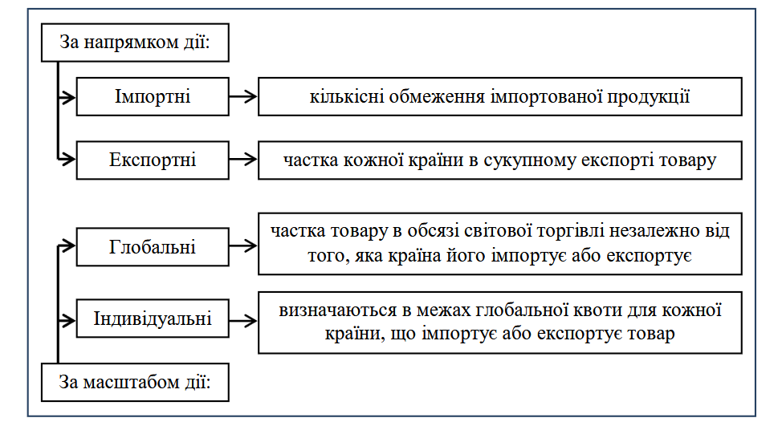
4.4. Сутність квотування. Види квот та підстави до застосування.
До кількісних обмежень відносяться квотування, ліцензування, «добровільні» обмеження експорту.
Квота є найбільш розповсюдженою формою нетарифних обмежень. Квота — це кількісна міра обмеження експорту чи імпорту товару визначеною кількістю або сумою на певний проміжок часу.
Найширше використовуються квоти для регулювання імпорту сільськогосподарської продукції. Якщо метою уряду є здійснення контролю за рухом того чи іншого товару, а не його обмеження, то тоді квота може бути встановлена на рівні вищому, ніж можливий імпорт чи експорт.

Slide 15
За напрямом дії квоти поділяються на:
• експортні, які вводить уряд країни для запобігання вивезенню дефіцитної на внутрішньому ринку продукції, а також для досягнення політичних цілей (застосовуються рідко);
• імпортні квоти, які вводить уряд країни для захисту внутрішнього ринку від іноземної конкуренції, для досягнення збалансованості торгового балансу, регулювання попиту та пропозиції усередині країни, як відповідна міра на дискримінаційну торгову політику інших держав.
За масштабом охоплення квоти поділяються на:
• глобальні, які встановлюються на імпорт чи експорт визначеного товару на певний період часу поза залежністю від того, з якої країни він імпортується чи в яку експортується (наприклад, у США за допомогою квот регулюється імпорт сиру рокфор, окремих сортів шоколаду, бавовни, кави і т.д.). Метою введення таких квот є досягнення необхідного рівня внутрішнього споживання, їхній обсяг визначається як різниця внутрішнього виробництва і споживання;
• індивідуальні — це встановлена в рамках глобальної квоти квота кожної країни, що експортує чи імпортує товар. Вони встановлюються на основі двосторонніх угод.

Slide 16
Економічні наслідки введення квот полягають у такому:
- квоти є більш ефективним, ніж тарифи інструментом обмеження імпорту, їх введення дозволяє утримувати обсяги імпорту на незмінному рівні, незважаючи на зростання попиту, що в свою чергу, збільшує ціну товару. При незмінному обсязі імпорту внутрішнє виробництво і споживання зростають;
- квоти являють собою абсолютну величину і є негнучкими відносно ціни товару;
- квоти більш ефективні для здійснення швидких дій адміністративних органів, ними простіше і легше маніпулювати (тарифи звичайно вимагають прийняття відповідного законодавства);
- квоти є прямим джерелом монопольного прибутку, завжди збільшують доходи виробників імпортозамінної продукції та стримують імпортну конкуренцію (тарифи її звичайно допускають);

Slide 17
4.5. Приховані види торговельних обмежень.
Істотна роль серед нетарифних методів торгової політики приділяється прихованим видам торгових обмежень, яких нараховується понад 100 найменувань. З їхньою допомогою країни можуть в односторонньому порядку обмежувати експорт чи імпорт. До них відносяться: технічні бар'єри, внутрішні податки і збори, державна закупівля, вимоги щодо вмісту місцевих компонентів.
Технічні бар'єри являють собою національні стандарти якості, економічні вимоги, санітарні обмеження, вимоги до упакування і маркування товарів, вимоги про дотримання ускладнених митних формальностей, законів про захист споживачів і т.п.
Технічні бар'єри виникають внаслідок того, що національні технічні й адміністративні правила перешкоджають ввезенню товарів із-за кордону. Це відбувається у випадку невідповідності імпортних товарів обов'язковим стандартам якості, охорони здоров'я і безпеки, що застосовуються до аналогічних вітчизняних товарів, невідповідності сільськогосподарських продуктів санітарним і фітосанітарним нормам, застосовуваним для запобігання ввезення в країну шкідників і захворювань, не розповсюджених у даній країні.

Slide 18
Внутрішні податки і збори. Державні і місцеві органи влади на імпортні товари можуть накладати податок на додаткову вартість, акцизний податок, а також вводити збори за митне оформлення, реєстрацію, портові збори і т.п. з метою підвищення їхньої внутрішньої ціни і скорочення конкурентоспроможності на внутрішньому ринку. Розміри внутрішніх податків часто перевищують за вартістю розмір імпортного мита, і їх ставка може коливатися залежно від кон'юнктури внутрішнього ринку.
Державні закупівлі. Політика в рамках державних закупівель полягає в тому, що державні органи і підприємства повинні купувати визначені товари тільки в національних фірм, навіть якщо ці товари дорожчі від імпортних. Це збільшує урядові витрати, що лягають тягарем на платників податків. Обсяги таких закупівель часто сягають 10-15% ВНП країни. Використання політики державних закупівель деякою мірою дискримінує іноземних постачальників.

Slide 19
Вимоги про вміст місцевих компонентів. Цей метод прихованої торгової політики допускає законодавче встановлення частки кінцевого продукту, що повинна вироблятися місцевими виробниками, у випадку призначення товару для продажу на внутрішньому ринку. Звичайно цей метод використовується урядами країн, що розвиваються, з метою заміни імпорту внутрішнім виробництвом за допомогою введення місцевих вимог до певних галузей, а також щоб уникнути переміщення виробництва в країни, що розвиваються, з більш дешевою робочою силою і зберегти в результаті рівень зайнятості працюючих. Вимоги про місцеву участь не тільки обмежують імпорт, а й містять вимоги до закордонних інвесторів: зобов'язання іноземної фірми-інвестора експортувати певну частину виробленої продукції з приймаючої країни. Такі вимоги спотворюють міжнародну торгівлю і сприяють установленню нетарифних бар'єрів.

Slide 20
4.6. Фінансові методи торговельних обмежень
Метою фінансування як методу регулювання міжнародної торгівлі, зокрема розширення експорту, є дискримінація іноземних компаній на користь національних виробників і експортерів на основі зниження вартості експортованого товару і підвищення його конкурентоспроможності на світовому ринку. Фінансування експорту здійснюється з таких джерел: державного бюджету, банків, фондів, самих експортерів і банків, які їх обслуговують. До фінансових методів торгової політики належать: демпінг, субсидії, експортне кредитування.
Демпінг — це експорт товарів за цінами, нижчими від собівартості, чи, принаймні, за нижчою ціною, ніж на внутрішньому ринку. Отже демпінг є формою міжнародної цінової дискримінації.

Slide 21
Здійсненню демпінгу сприяють:
розходження в попиті на товар у різних країнах;
наявність певних передумов, що дозволяють виробникові встановлювати і диктувати ціни;
торгові бар'єри і високі транспортні витрати, що дозволяє виробникові відгородити зовнішній ринок, де він продає товар за низькими цінами, від внутрішнього ринку, де відбувається продаж товару за вищими цінами.
У міжнародній торговій практиці розрізняють:
спорадичний,
постійний
хижацький демпінг.

Slide 22
Спорадичний демпінг — це епізодичний продаж несподіваних надлишків товару на світовому ринку за нижчими цінами, ніж на внутрішньому ринку. Цей вид демпінгу використовується у випадку виникнення у фірми надвиробництва товарів. Не маючи можливості реалізувати товар у себе в країні і не бажаючи зупиняти своє виробництво, фірма продає товар на зовнішньому ринку за нижчою ціною порівняно з внутрішньою ціною.
Постійний демпінг — це довгостроковий продаж товару на світовому ринку за нижчою ціною, ніж на внутрішньому ринку.
Хижацький (навмисний) демпінг — це тимчасове навмисне зниження експортних цін з метою витиснення конкурентів з ринку і наступного встановлення монопольних цін.

Slide 23
Демпінг може здійснюватися за рахунок коштів окремих фірм, що прагнуть заволодіти зовнішнім ринком своєї продукції, і за рахунок державних субсидій експортерам. Незважаючи на те, що демпінг приносить країні-імпортеру певну вигоду, поліпшуючи її умови торгівлі, уряди вважають усі види демпінгу іноземних виробників формами несумлінної конкуренції. Тому він заборонений як міжнародними правилами СОТ, так і національним законодавством ряду країн.
Якщо факт демпінгу доведений, то країна вправі вводити торгові обмеження у вигляді антидемпінгових мит. Для законного введення антидемпінгових мит необхідна наявність двох критеріїв: продаж товару за кордон за ціною нижчою, ніж у країні походження, і нанесення матеріальних збитків галузі вітчизняної промисловості.

Slide 24
До факторів, що негативно впливають на стан галузі вітчизняної промисловості відносяться:
- фактичне чи потенційне падіння виробництва, продажів, втрата частини ринку, прибутків, продуктивності, доходів від Інвестицій чи використання потужностей; - вплив на внутрішні ціни;
- фактичний чи потенційний вплив на грошові обіги, товарноматеріальні запаси, зайнятість, заробітну плату, темпи зростання, здатність залучати капітал чи інвестиції.
Субсидії. Уряди багатьох країн для розвитку певних галузей і проведення необхідної експортної політики використовують субсидування, тобто здійснюють державні дотації виробникам при їхньому виході на світовий ринок.
Інакше кажучи, субсидія — це фінансова чи інша підтримка державними органами виробництва, переробки, продажу, транспортування, експорту товару, в результаті якої суб'єкт господарсько-правових відносин країни експорту одержує пільги (прибутки). Така підтримка національних товаровиробників у той же час дискримінує імпортерів.

Slide 25
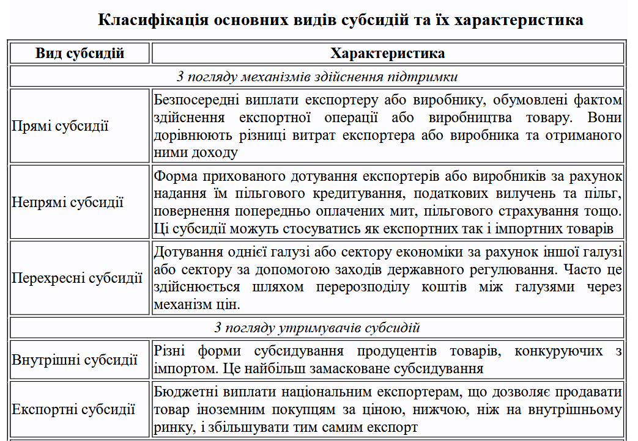

Slide 26
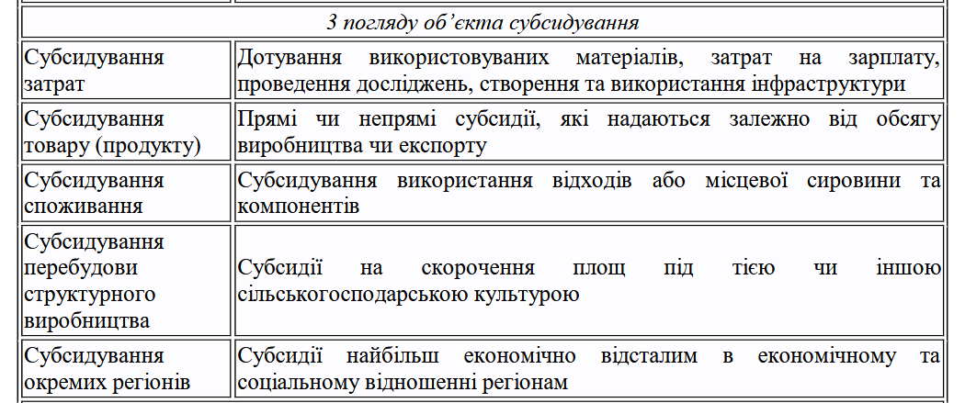

Slide 27
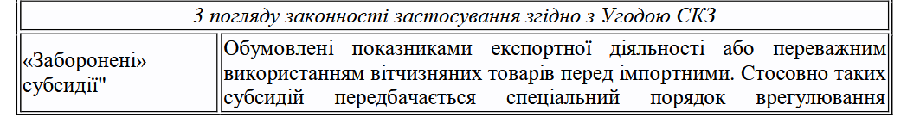
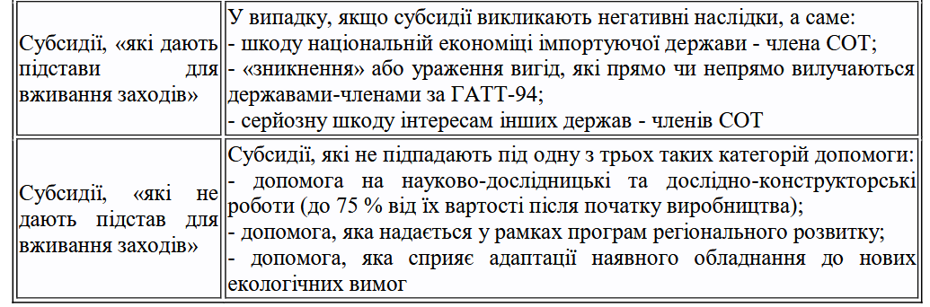

Slide 28
Залежно від характеру виплат розрізняють пряме і непряме субсидування.
Прямі субсидії — це безпосередні виплати експортеру після здійснення ним експортної операції, що дорівнюють різниці між його витратами й отриманим доходом. Прямі субсидії суперечать міжнародним угодам і заборонені СОТ.
Непрямі субсидії — це приховане дотування експортерів через надання пільг щодо сплати податків, пільгові умови страхування, повернення імпортних мит і т.п.
За ознакою специфічності розрізняють:
легітимні субсидії ( не дають підстав для застосування компенсаційних заходів),
нелегітимні (дають підстави для застосування компенсаційних заходів).

Slide 29
Залежно від суб’єкта, якому надається субсидія, розрізняють внутрішні і зовнішні (експортні) субсидії.
Внутрішні субсидії — це бюджетне фінансування внутрішнього виробництва товарів, що конкурують з імпортними. Вони вважаються одним з найбільше замаскованих фінансових інструментів торгової політики, а також кращим методом обмеження імпорту порівняно з імпортним тарифом і квотою, тому що не спотворюють внутрішніх цін і забезпечують менші втрати для країни (втрати для національної економіки виникають через те, що: а) внаслідок одержання субсидії неефективні місцеві товаровиробники мають можливість продавати свій товар; б) субсидії фінансуються за рахунок бюджету, тобто за рахунок податків).
Експортні субсидії — це бюджетне фінансування національних експортерів, що дозволяє їм продавати товар іноземним покупцям за нижчою ціною, ніж на внутрішньому ринку, і тим самим стимулювати експорт.

Slide 30
Експортні субсидії можуть надаватися в таких основних формах:
- надання підприємству прямих субсидій;
- виплата премії у випадку здійснення експортних операцій;
- установлення пільгових (за ставками, базою рахування, механізмом стягування і т.п.) транспортних чи фрахтових тарифів для експортних відвантажень порівняно з перевезеннями на національному ринку;
- безпосереднє чи опосередковане постачання державним органом імпортних чи національних товарів для використання у виробництві товарів на експорт на умовах, більш сприятливих порівняно з умовами постачання конкуруючих товарів для виробництва товарів, призначених для споживання на внутрішньому ринку, якщо такі умови вигідніші, ніж на світових ринках для їхніх експортерів;
- звільнення чи відстрочка сплати прямих податків, що повинні сплачуватися експортерами при здійсненні експортної операції, або сплати внесків у фонди соціального страхування;

Slide 31
Експортні субсидії можуть надаватися в таких основних формах:
- надання знижок при сплаті податків;
- установлення, у випадку виробництва і постачання товарів на експорт, звільнень по сплаті чи поверненню сплачених сум непрямих податків;
- зменшення ставок чи повернення сплачених сум податків з імпорту матеріально-технічних ресурсів, товару на експорт;
- здійснення державою програм гарантування чи страхування експортних кредитів, програм страхування чи гарантування незбільшення вартості експортованих товарів чи програм, що стосуються валютних ризиків з використанням ставок премій, недостатніх для покриття довгострокових витрат і втрат, пов'язаних з реалізацією цих програм.

Slide 32
Експортна субсидія знижує експортну ціну товару і попит на товар за кордоном збільшується. Внаслідок цього умови торгівлі країни, що експортує, погіршуються. Однак через зниження експортної ціни збільшується кількість одиниць експортованого товару. Оскільки через зростання експорту менше товару надходить на внутрішній ринок, внутрішня ціна на нього збільшується. Одержить країна, що експортує, виграш чи програє, залежить від того, чи удасться за рахунок збільшення обсягу продаж компенсувати втрати, пов'язані з погіршенням умов торгівлі, тобто зниженням експортної ціни.
Експортна субсидія є статтею витрати бюджету, а, значить, додатковим податковим тягарем для платників податків (витрати на фінансування субсидій дорівнюють добутку кількості товару, експортованого після введення субсидії, на розмір субсидії). Отже, оскільки субсидії зменшують витрати виробників, вони впливають на міжнародну торгівлю шляхом штучного поліпшення конкурентоспроможності визначеної фірми на експортних ринках, чи шляхом надання переваг внутрішньої продукції перед імпортною.

Slide 33
Країна-імпортер при виявленні експортного субсидування (використання нелегітимної субсидії) може вводити компенсаційне мито, що стягується з товарів, які є об'єктом застосування компенсаційних заходів. Ці заходи, можна застосовувати у випадку серйозного збитку, заподіяного інтересам іншої країни, зокрема в таких випадках:
• загальний обсяг субсидування щодо вартості продукту перевищує 5%;
• субсидії покривають виробничі витрати галузі промисловості;
• субсидії, що не є одноразовим заходом, покривають виробничі витрати підприємства;
• відбувається пряме списання заборгованості урядом. Експортні кредити. Для приховання експортних субсидій уряди використовують експортне кредитування, що передбачає фінансове стимулювання державою розвитку експорту вітчизняними товаровиробниками. Надання експортних кредитів здійснюється у вигляді:
• субсидованих кредитів вітчизняним експортерам. Такі кредити видаються державними банками під відсоткову ставку нижчу від ринкової;
• державних кредитів іноземним імпортерам при обов'язковій умові закупівлі товарів тільки у фірм країни, що надала такий кредит.

Slide 34
https://zakon.rada.gov.ua/laws/show/959-12#Text
Стаття 17. Заборона окремих видів експорту та імпорту
В Україні забороняється:
експорт з території України предметів, які становлять національне, історичне, археологічне або культурне надбання українського народу, що визначається згідно із законами України;
імпорт або транзит будь-яких товарів, про які заздалегідь відомо, що вони можуть завдати шкоди суспільній моралі, здоров'ю чи становити загрозу життю населення, тваринному світу та рослинам, або призвести до заподіяння шкоди навколишньому природному середовищу, якщо стосовно транзитних товарів не вжито необхідних заходів для запобігання такої шкоди;
імпорт продукції та послуг, що містять пропаганду ідей війни, расизму та расової дискримінації, геноциду тощо, які суперечать відповідним нормам Конституції України;
експорт природних ресурсів, які вичерпуються, якщо обмеження також застосовуються до внутрішнього споживання або виробництва;
експорт та імпорт товарів, які здійснюються з порушенням прав інтелектуальної власності;
експорт з території України товарів у межах виконання рішень Ради Безпеки Організації Об'єднаних Націй про застосування обмежень або ембарго на поставки товарів у відповідну державу.
Впровадження заборони експорту або імпорту з інших підстав можливо лише, якщо це дозволено міжнародними договорами, учасником яких є Україна.
Перелік товарів, експорт (імпорт) яких через територію України забороняється, визначається виключно законами України.
Контроль за виконанням вимог, що містяться в цій статті, покладається на митні органи та центральний орган виконавчої влади, що забезпечує формування та реалізує державну політику у сфері економічного розвитку.

